Slide 1
Missziós lehetőségek felismerése és kihasználása a mai Magyarországon a baptista közösségben
MBE Gyülekezetplántáló regionális találkozó 2013. április 20. Eger

Slide 2
Társadalmi szerepvállalás és a baptista misszió
A Magyarországi Baptista Egyház - a többi biblikus alapokon álló felekezettel együtt - azért létezik, hogy Jézus Krisztus rajtunk keresztül folytassa a munkáját Magyarországon, Európában és az egész világon.
Ezért, a Szentírás alapján küldetésünk az, hogy minden településen legyenek egészséges, társadalomhoz kapcsolódó, és arra pozitív hatást gyakorló baptista gyülekezetek, ahol:

Slide 3
MBE Küldetésnyilatkozat (folytatás)
az emberek szeretetteljes közösségben imádják Istent és megtapasztalják jelenlétét,
a hívők növekednek Isten ismeretében, jellemük a Szentlélek által formálódik, és felkészítést kapnak, hogy részt vegyenek a Krisztustól kapott küldetésben,
a tagok minden Istentől kapott ajándékkal kezdeményező módon szolgálják az embereket, hogy abból az állapotból, amiben vannak, megtérjenek, és érett tanítványokká váljanak.

Slide 5
Kérdés és válasz
Szétszakadó társadalmi rétegek, csoportok
Romák növekvő számban
Poszt-posztmodern társadalom
Technológiai hipertér és ősiség
Szociális érzékenység és gyülekezetplántálás
Romamisszió és gyülekezetplántálás
Érzelmek, művészet és gyülekezetplántálás
Rugalmasság, kreativitás és gyülekezetplántálás

Slide 6
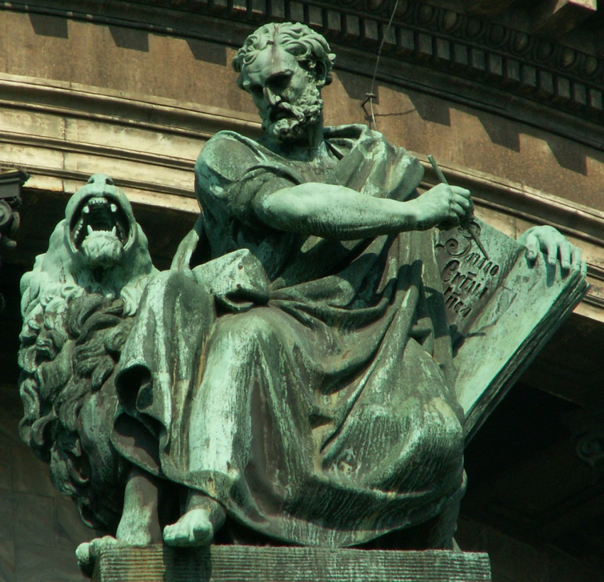
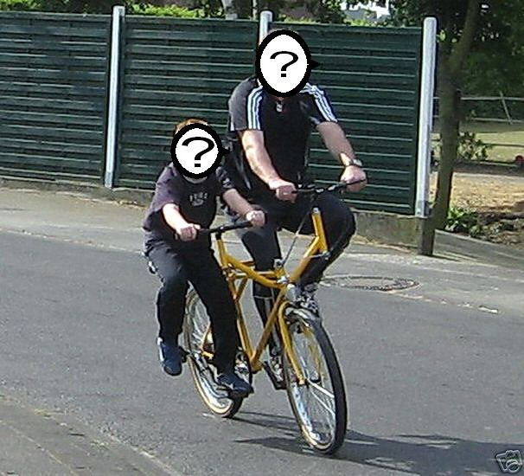
Növekedés, tanítás, szolgálat, közösség
A „sokat tanuló” Márk evangélista
A mai „sokat tanuló hívők”

Slide 7
III. „Átlagos hívő életpálya”?

Slide 8
Tanítási, képzési piramis a Magyarországi Baptista Egyházban
Országos (oktatási intézmények) szint
Baptista Teológiai Akadémia az Országos Tanács segítségével
Egyetem
Főiskola
Regionális bibliaiskolák, országos konferenciák
Egyházkerületi Tanácsok a Misszióbizottság vezetésével
Kerületi, regionális szint
Speciális szolgálati felkészítések, tanfolyamok II.
Gyülekezeti bibliaiskolák speciális szolgálati felkészítések I,
Helyi gyülekezet lelkipásztora és elöljárósága vezetésével
Gyülekezeti, körzeti szint
Bibliaórák, tanítványság tanfolyamok, képzések,
Alapozó bibliai tanítás (alkalmak, törekvők órája)

Slide 9
IV. A gyenge pontok lehetnek a tanítási felkészítési folyamatban:
A megtérés megalapozódása
Kezdő bibliai tanítás
Szolgálati felkészítések és tanítvánnyá nevelés hiányosságai
Szolgálattevői együttműködés gyengeségei
Tanítás-felkészítés egymásra épülésének gyengeségei

